Slide 1

Сабақтың тақырыбы:
Сөз таптары
Сабақтың мақсаты:
Сөз таптарының сөйлемдегі қызметін және дереккөздерден ақпарат табасың, жаңа сөздің мағынасын анықтайсың.
Қазақ тілі 4 сынып ІІІ-тоқсан
Бөлім атауы: Табиғат атаулары
7-8 бет

Slide 2

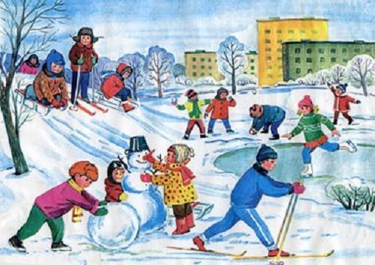
«Қысқы ойын»
Суретке қарап отырып барлық заттардың атауын, қимылын, түсін жаз.
Дескрипторлар:
- Сурет бойынша заттардың атауларын жазады;
Жазған сөздеріне сұрақ қояды;
Сөз таптарының атаулары мен сұрақтары арқылы топқа біріктіреді;

Slide 3
Өзіңді тексер:
«Қысқы ойын»
Суретке қарап отырып барлық заттардың атауын, қимылын, түсін жаз.
Мысалы:
Үйлер, балалар, қыздар, ұлдар, қар, үш, екі, бір, аппақ, мұз, ағаш, ағаштар,сырғанақ, жылтыр, жасады, сырғанады, тепті, көңілді.

Slide 4
Сөз таптарының атаулары мен сұрақтары арқылы топқа біріктіреді
Зат есім Кім? Не? Кімдер? Нелер? | Етістік Не істеді? Не қылды? Қайтты? | Сын есім Қандай? Қай? | Сан есім Қанша ? Неше? Нешінші?
Үйлер, қар, мұз, ағаш, сырғанақ, балалар, қыздар ұлдар, ағаштар | сырғанады жасады тепті | аппақ, жылтыр, | үш, екі, бір

Slide 5
Қазақ тілі 4 сынып ІІІ-тоқсан
Бөлім атауы: Табиғат атаулары
7-жаттығу 8 бет
Жұмбақ
Жарқылдан соң жаңағы,
Суға бөкті бар алап.
Көкте түрлі жолақты
Өрнек тұрды ғаламат!

Slide 6



Жұмбақтың шешуі
Өзіңді тексер:
(Кемпірқосақ)

Slide 7

Тірек сызба
Сөз таптары
Сұрақтары
Зат есім
Кім? Не? Кімдер? Нелер?
Сан есім
Қанша? Неше? Нешінші?
Сын есім
Қандай? Қай?
Етістік
Не істеді? Не қылды? Қайтті?
Есімдік
Кім? Не? Қанша ? Кімдер? Қай?
Үстеу
Қашан? Қайда? Қанша? Қалай?
Шылау
Одағай
Еліктеу сөздер

Slide 8
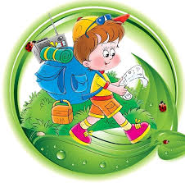
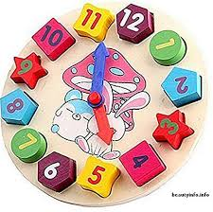
Кел ойнайық….
«Жылдам жаз»
1-минутта терезе сыртындағы табиғатқа
байланысты сөздерді жаз.

Slide 9
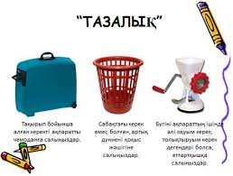
КЕРІ БАЙЛАНЫС

